Slide 1
뷰 포트 사용 예제

Slide 2
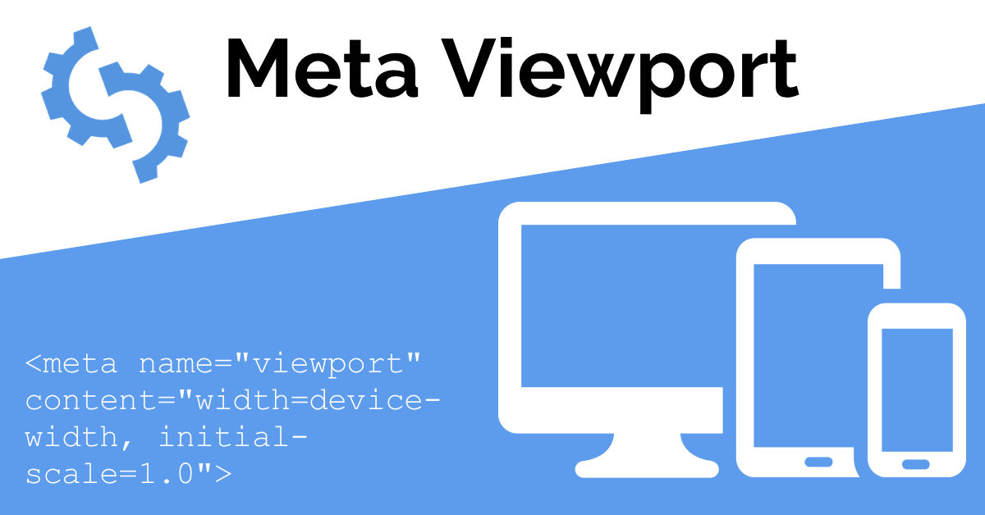
뷰 포트란?

Slide 3
뷰 포트란?
모바일 브라우저들은 viewport로 알려진
가상의 window상에 페이지를 렌더링 합니다.
즉 화면 Display상의 표시 영역을 뜻합니다.

Slide 4
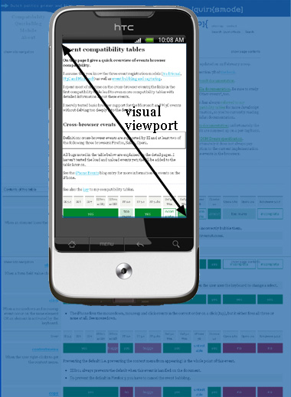
뷰 포트란?

Slide 5
작은 화면의 모바일 단말기에 웹 페이지 모두를 표시하려고 하니 전체적인 페이지의 배율이 조정되는 것입니다.
결과적으로 모바일 화면에 맞도록 전체적인 페이지가 축소되어 보이지만 페이지의 컨텐츠는 배율 축소가 발생해 가독성이 떨어지게 됩니다.
바로 이때 viewport를 설정하면 다양한 모바일 기기에서도 페이지의 너비나 화면 배율을 설정할 수 있습니다.

Slide 6
서버 컴퓨터에 HTML 파일 업로드 후 스마트폰으로 접속

Slide 7
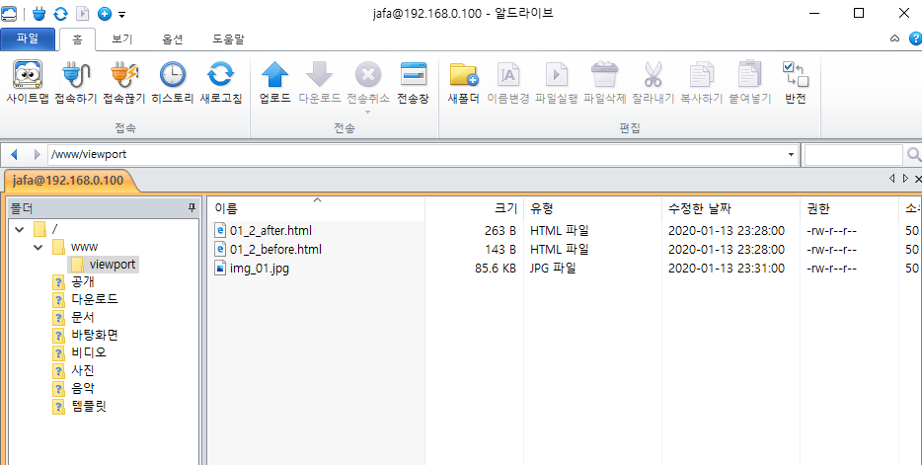

Slide 8
서버 컴퓨터의 IP주소는 192.168.0.100

Slide 9
뷰 포트 적용 전

Slide 10
스마트폰으로 주소창에 http://192.168.0.100/viewport/01_2_before

Slide 11
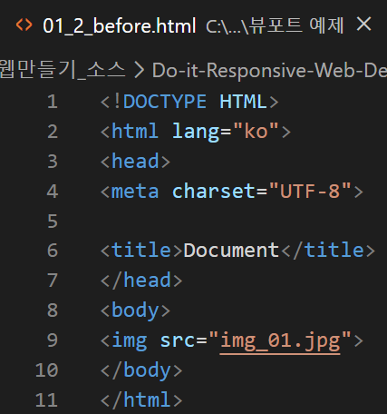

Slide 12
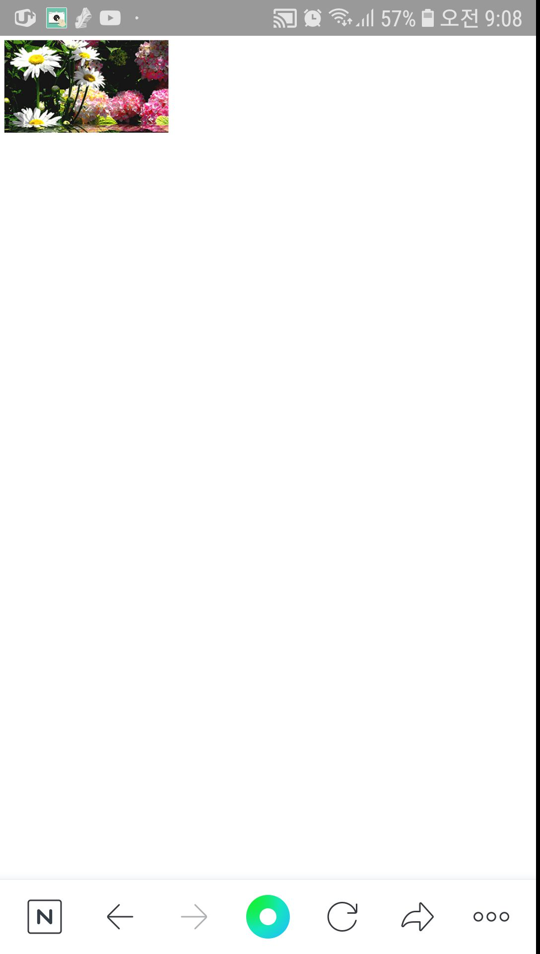

Slide 13
뷰 포트 적용 후

Slide 14
스마트폰으로 주소창에 http://192.168.0.100/viewport/01_2_after

Slide 15
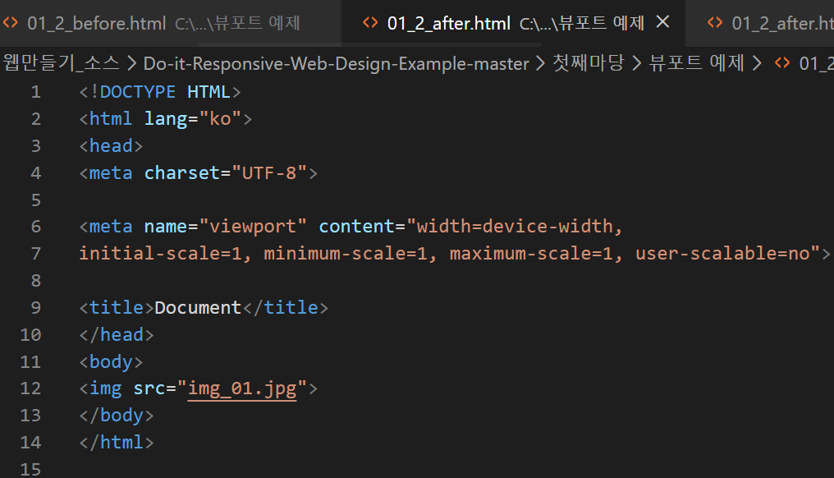

Slide 16
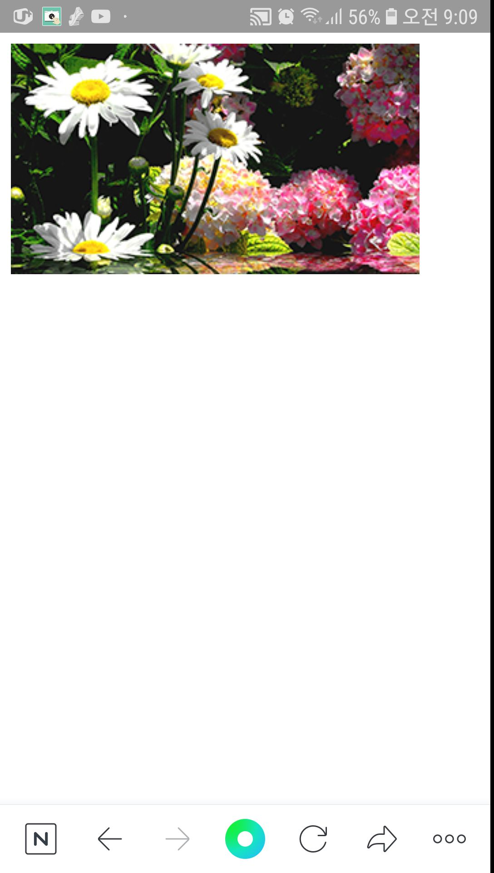

Slide 17
가로=기기-가로

Slide 18
기기의 크기에 맞게 조절됨

Slide 19
초기 화면 배율=1 (100%)

Slide 20
최소 화면 배율=1 (100%) (극단적 축소 방지)

Slide 21
최대 화면 배율=1 (100%) (극단적 확대 방지)

Slide 22
사용자가 크기 조절=no

Slide 23
viewport

Slide 24
끝

